Slide 1
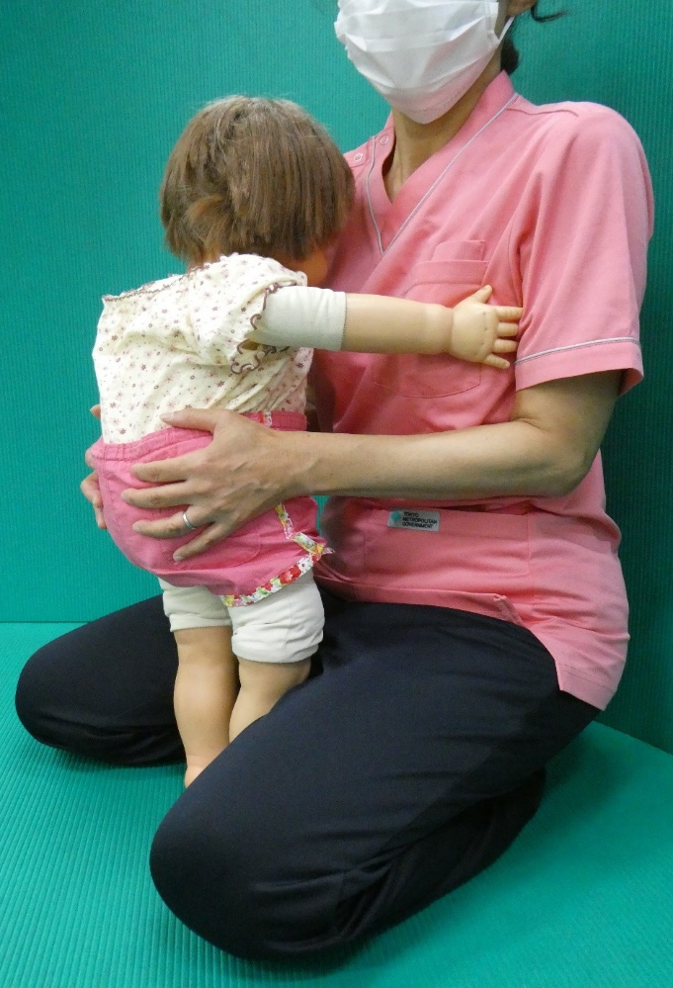
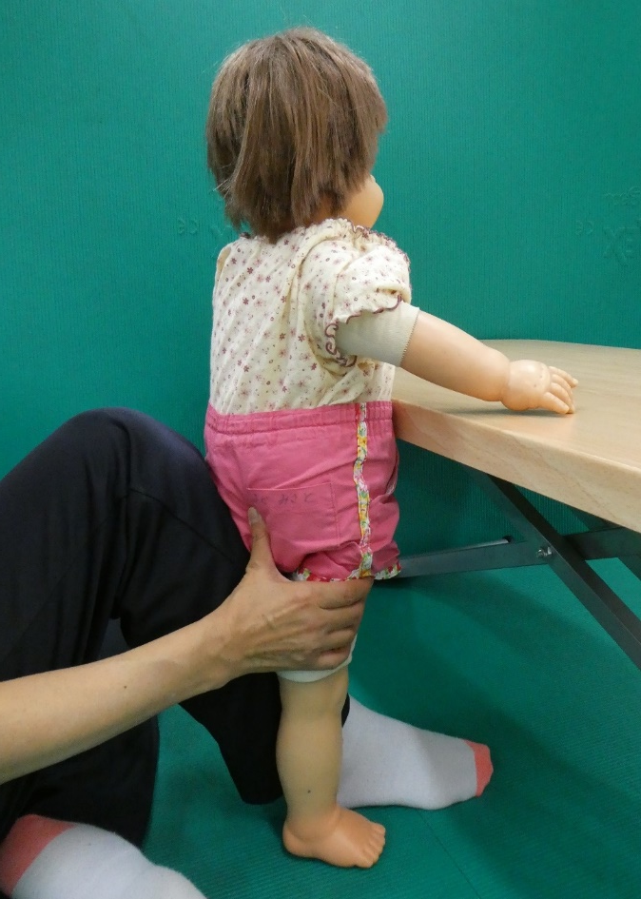
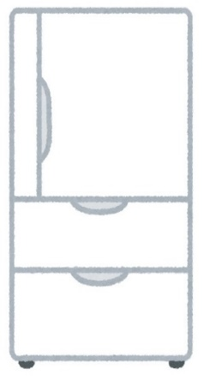
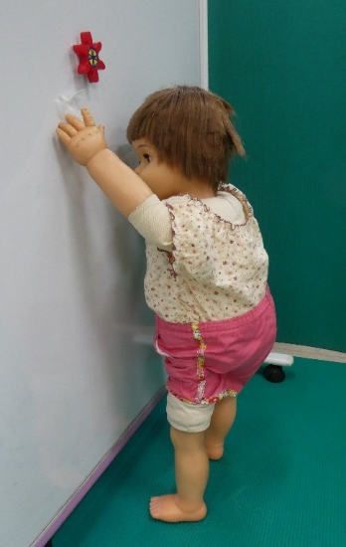

あ そ ぼ う
立って一緒に
おうちの人につかまって
立たせます
おうちの人は
お尻を支えてください
おうちの人の足で
お尻を支えます
テーブルや、テレビ台に
つかまらせて立たせます
Let’s Tｒｙ！ 一人で立とう
壁や冷蔵庫に手をついて立ってみよう！
マグネットのおもちゃに手を伸ばしてみよう！

